Slide 1
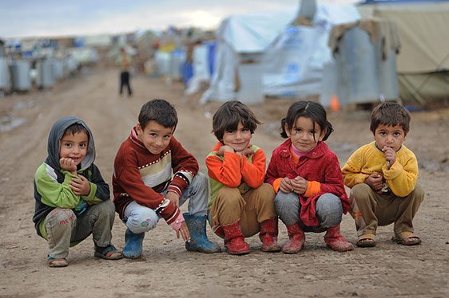
讓愛延『敘』

Slide 2
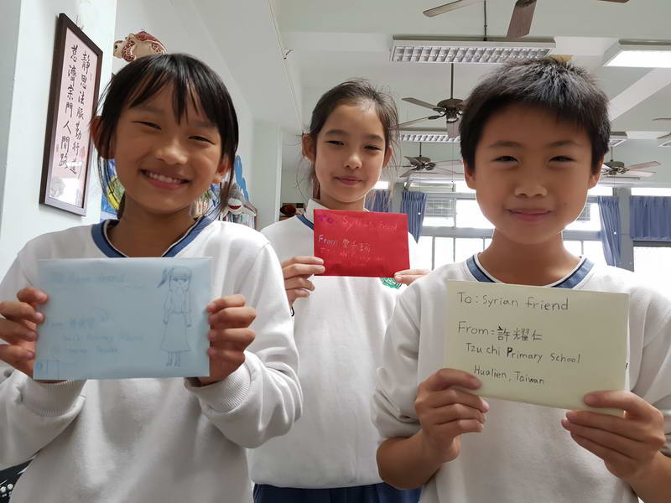
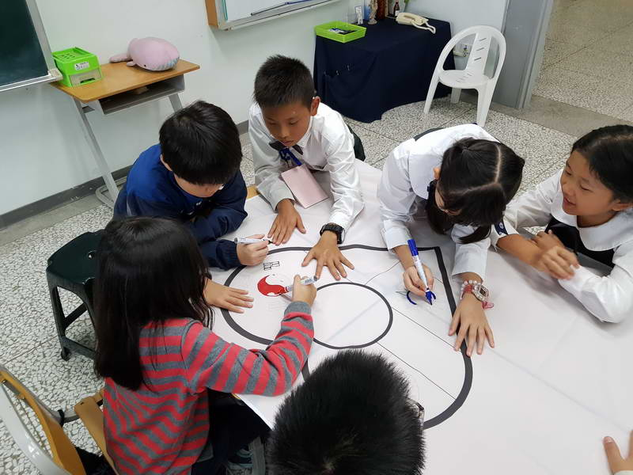
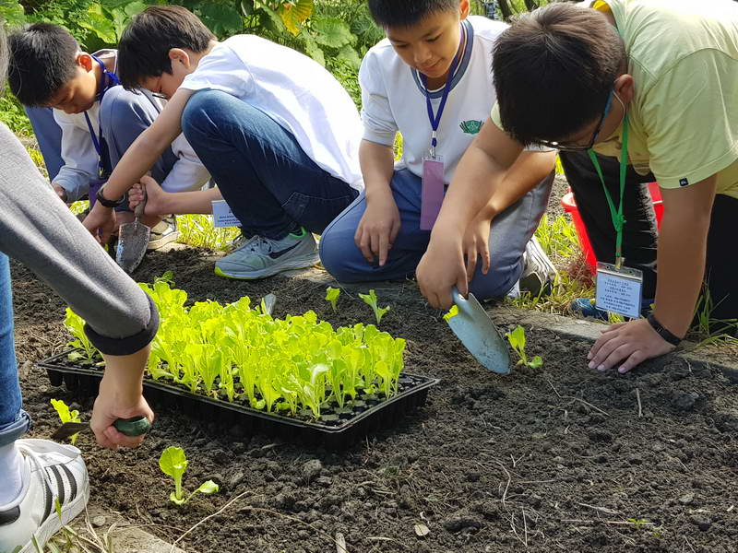
這是一個讓孩子們學習以愛來行動的實作課程
We are family.

Slide 3
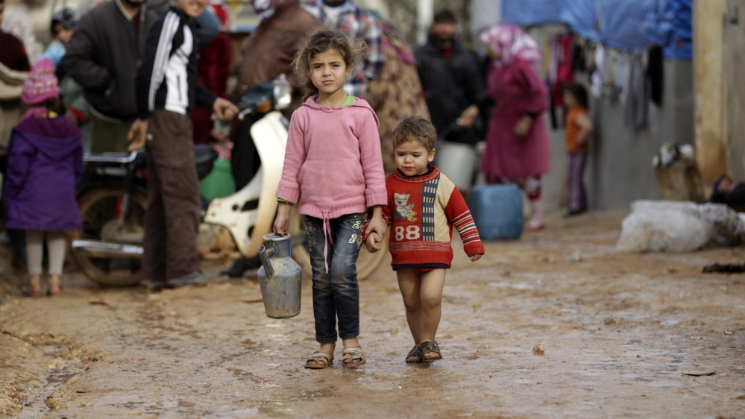
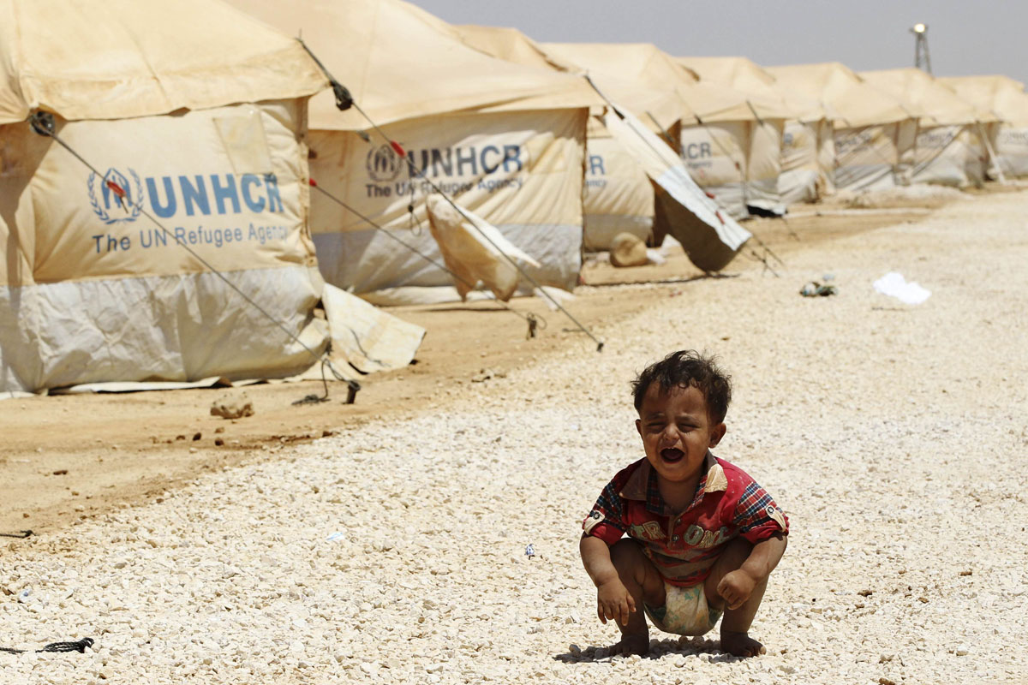
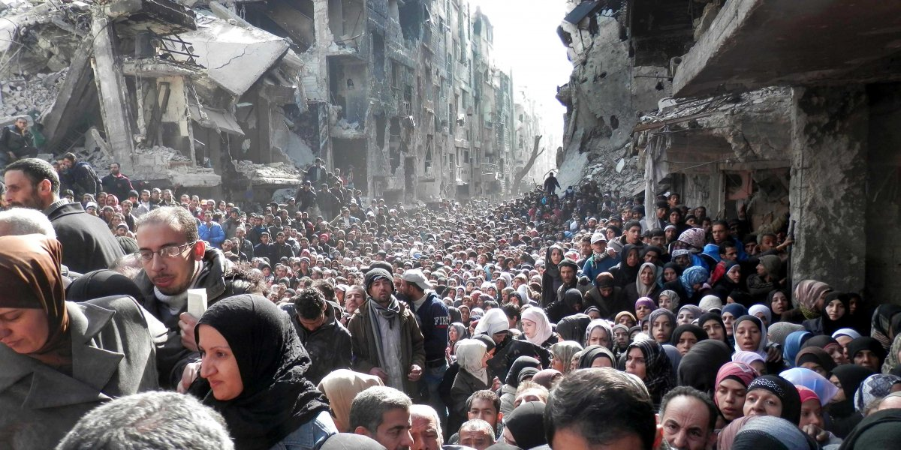
你願意為他們做一些事嗎？

Slide 4
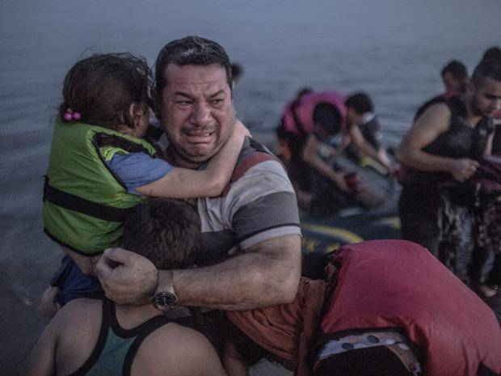
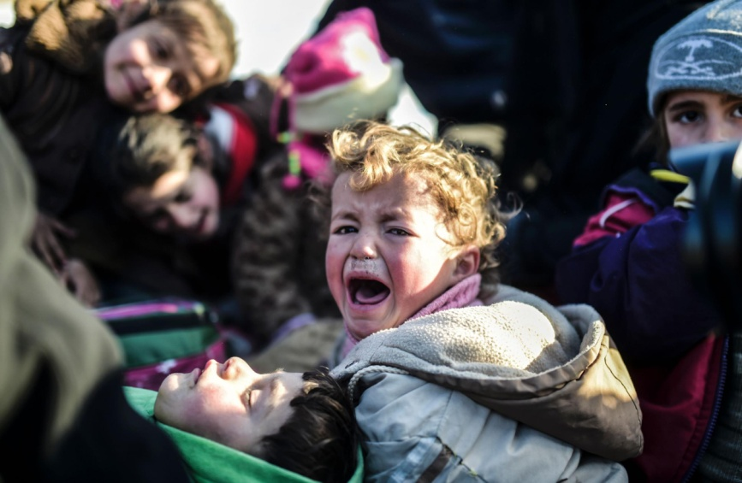
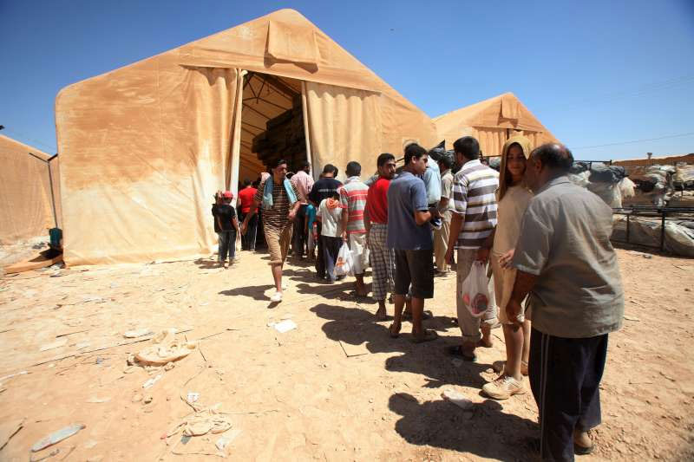
見苦才能知福。
激發孩子們的同理心。（A story of Lily)
持續關懷。

Slide 5
We are family.

Slide 6
和韓國同學們一起繪製愛心國旗

Slide 7
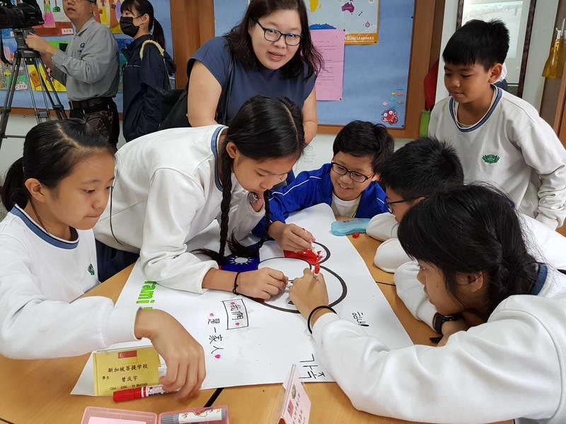
和新加坡同學們一起繪製愛心國旗

Slide 8
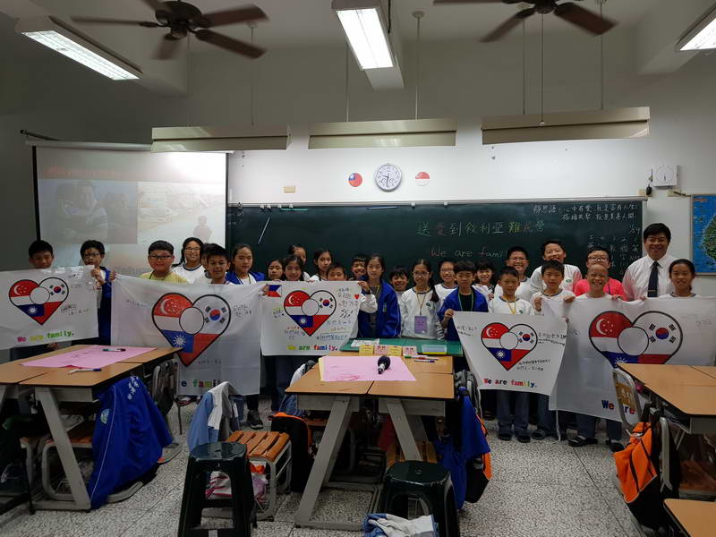

Slide 9
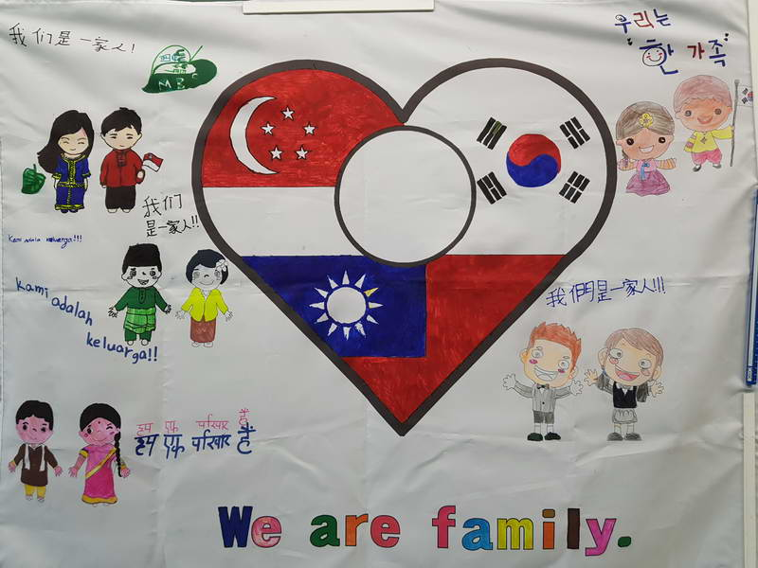

Slide 10
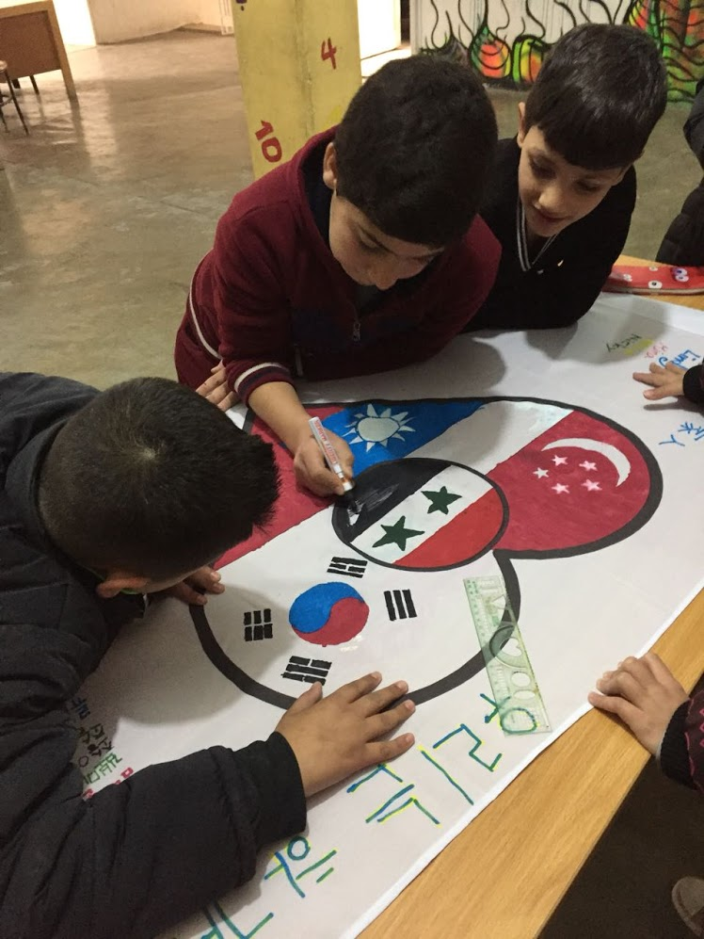
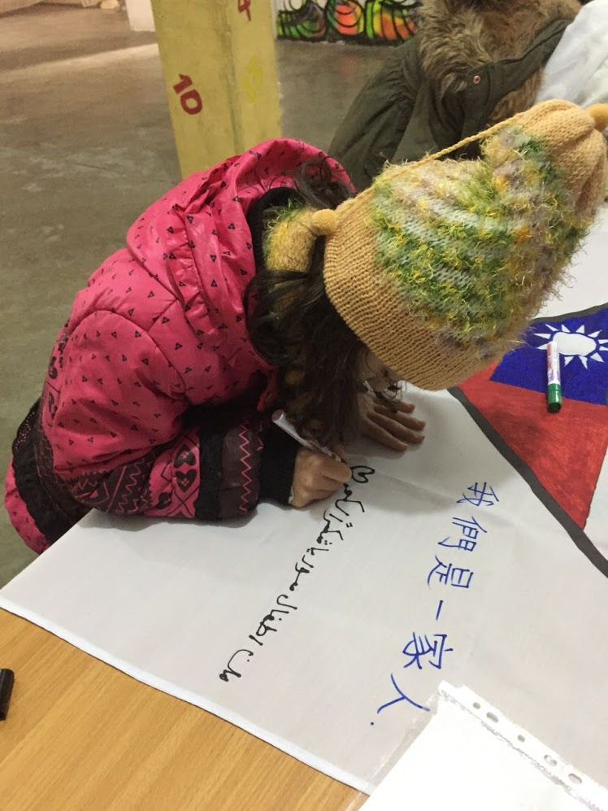
難民營的孩子們們一起繪製愛心國旗

Slide 11
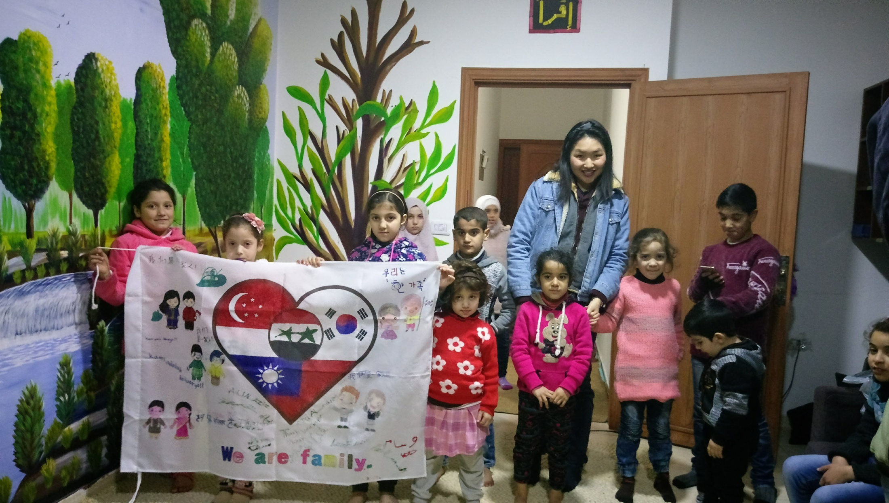

Slide 12
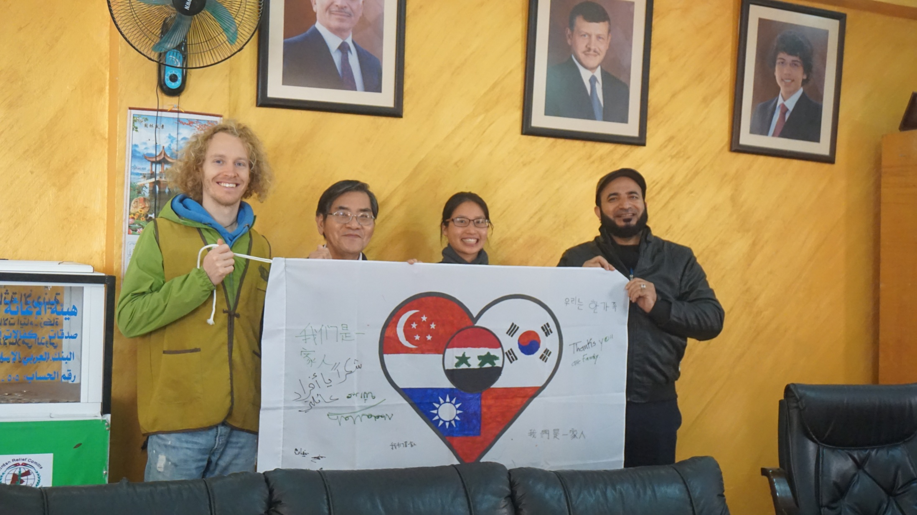

Slide 13
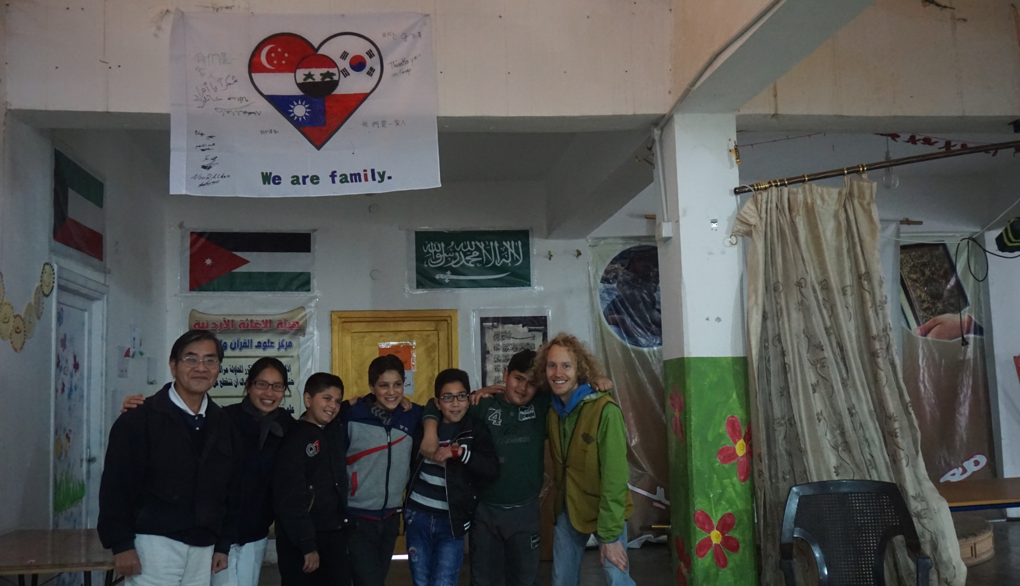
一面愛心國旗懸掛在難民營馬夫拉克進修學校

Slide 14
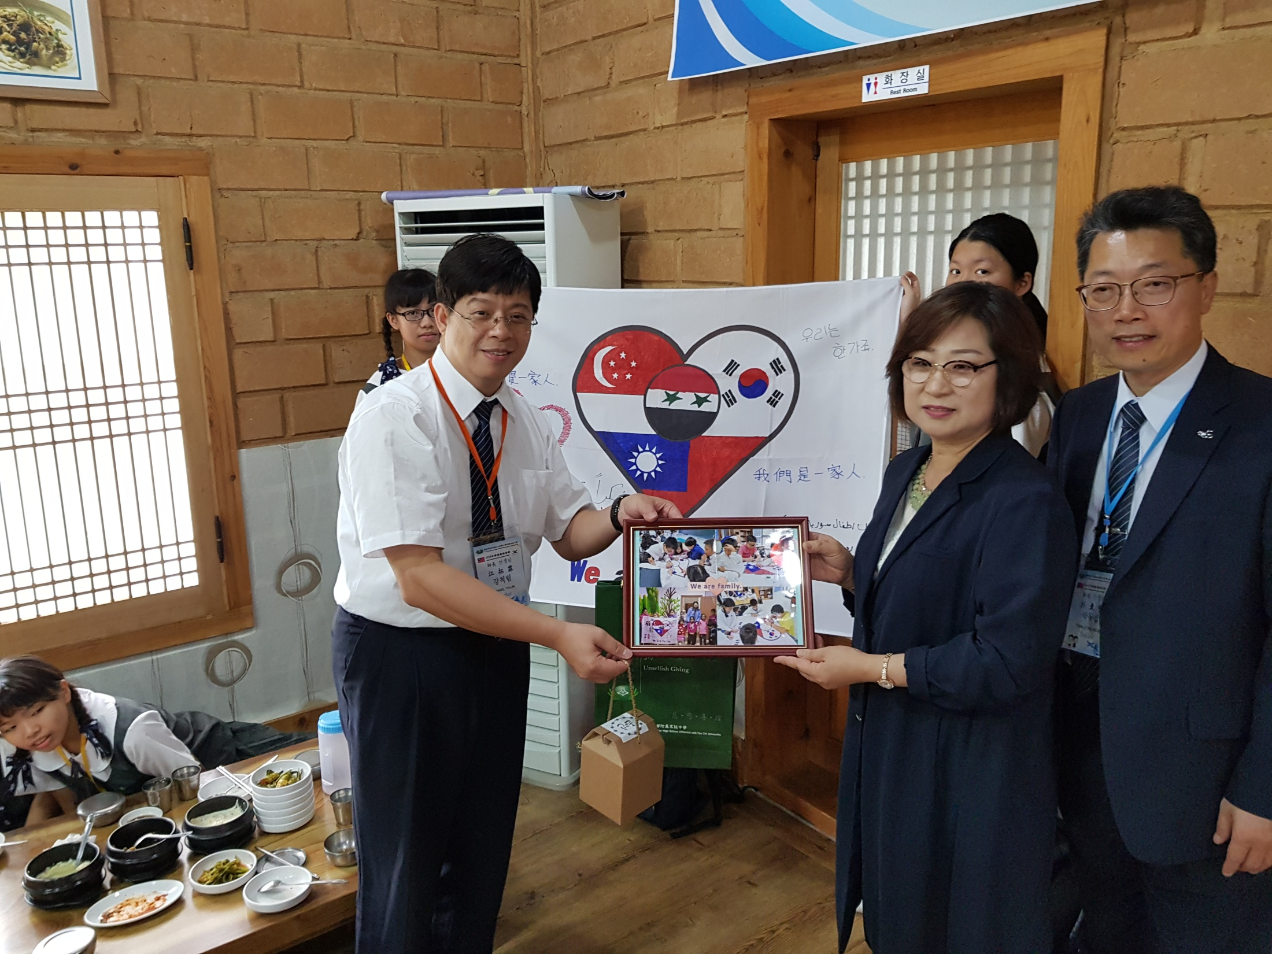
一面愛心國旗轉贈韓國姊妹校慈川國小

Slide 15
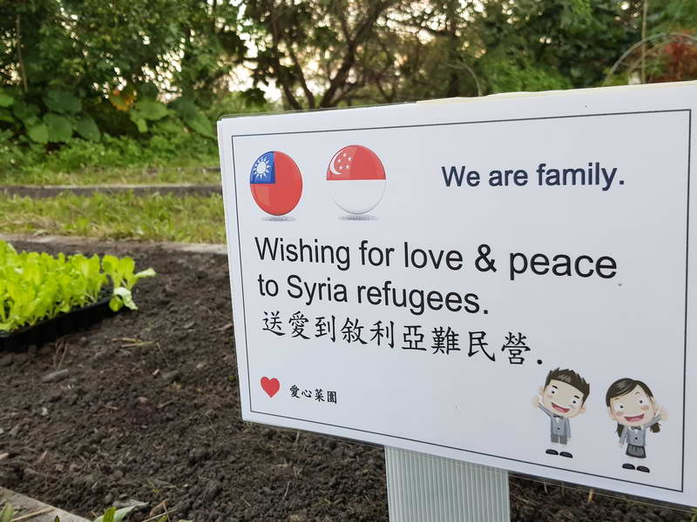

Slide 16
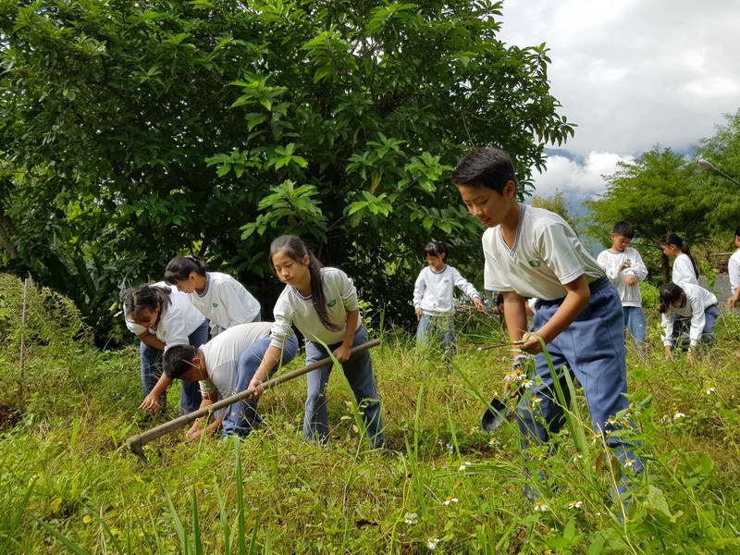

Slide 18
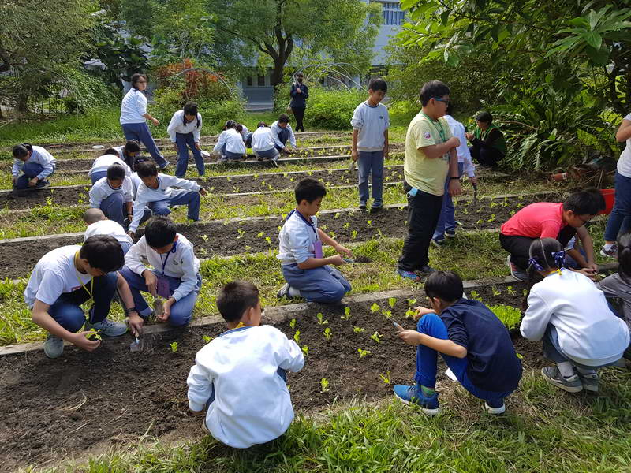

Slide 19
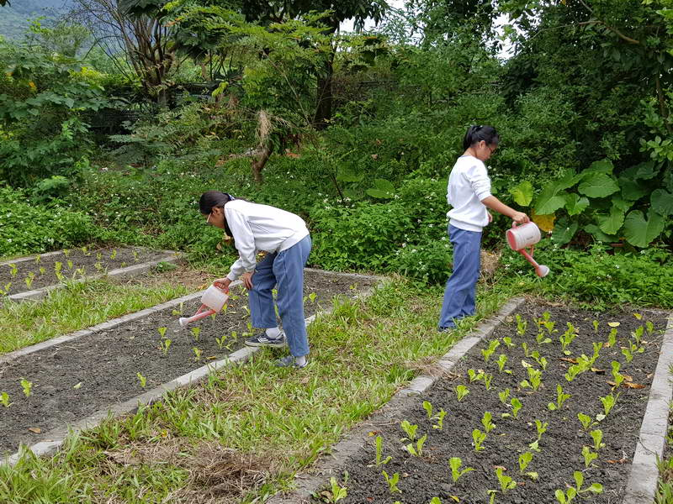

Slide 20
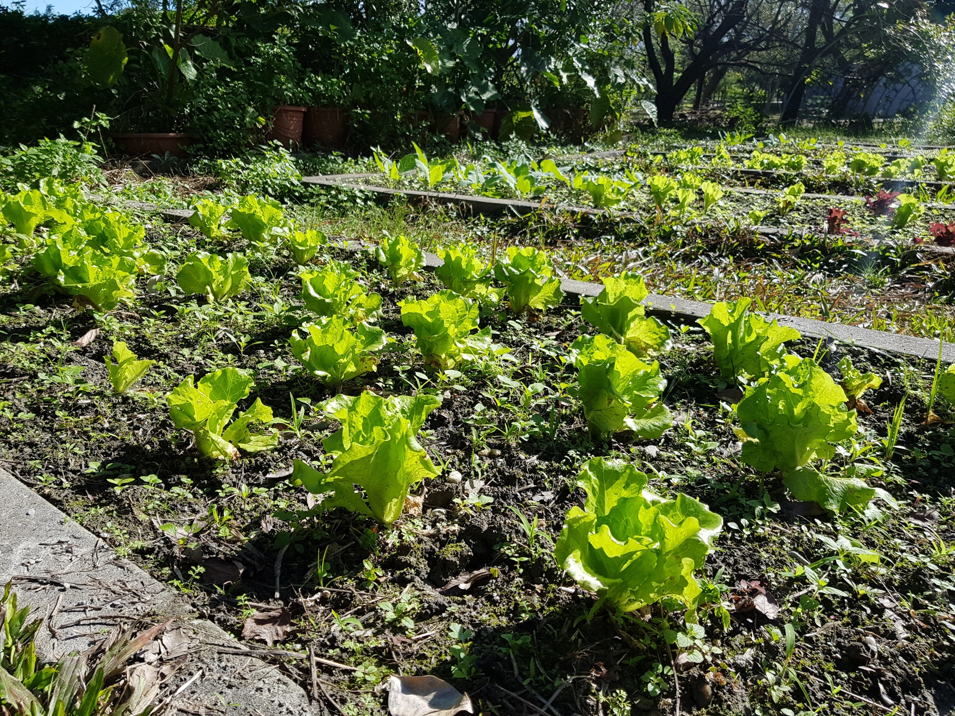

Slide 21
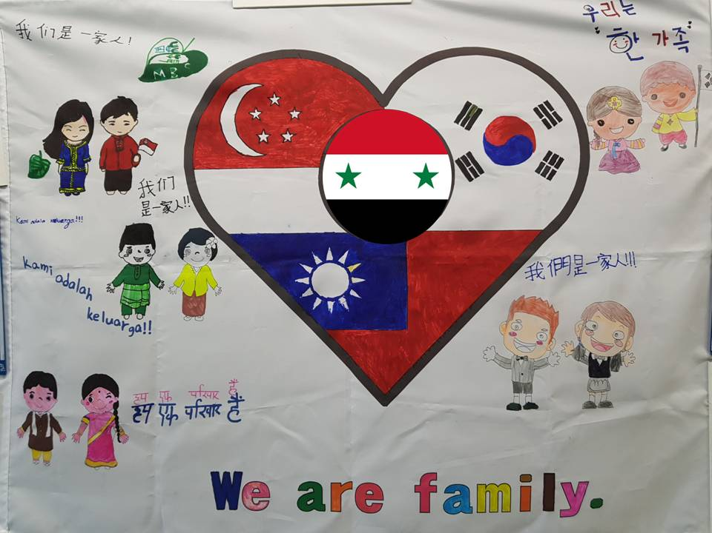
一念心、一面旗真能改變什麼嗎？

Slide 22
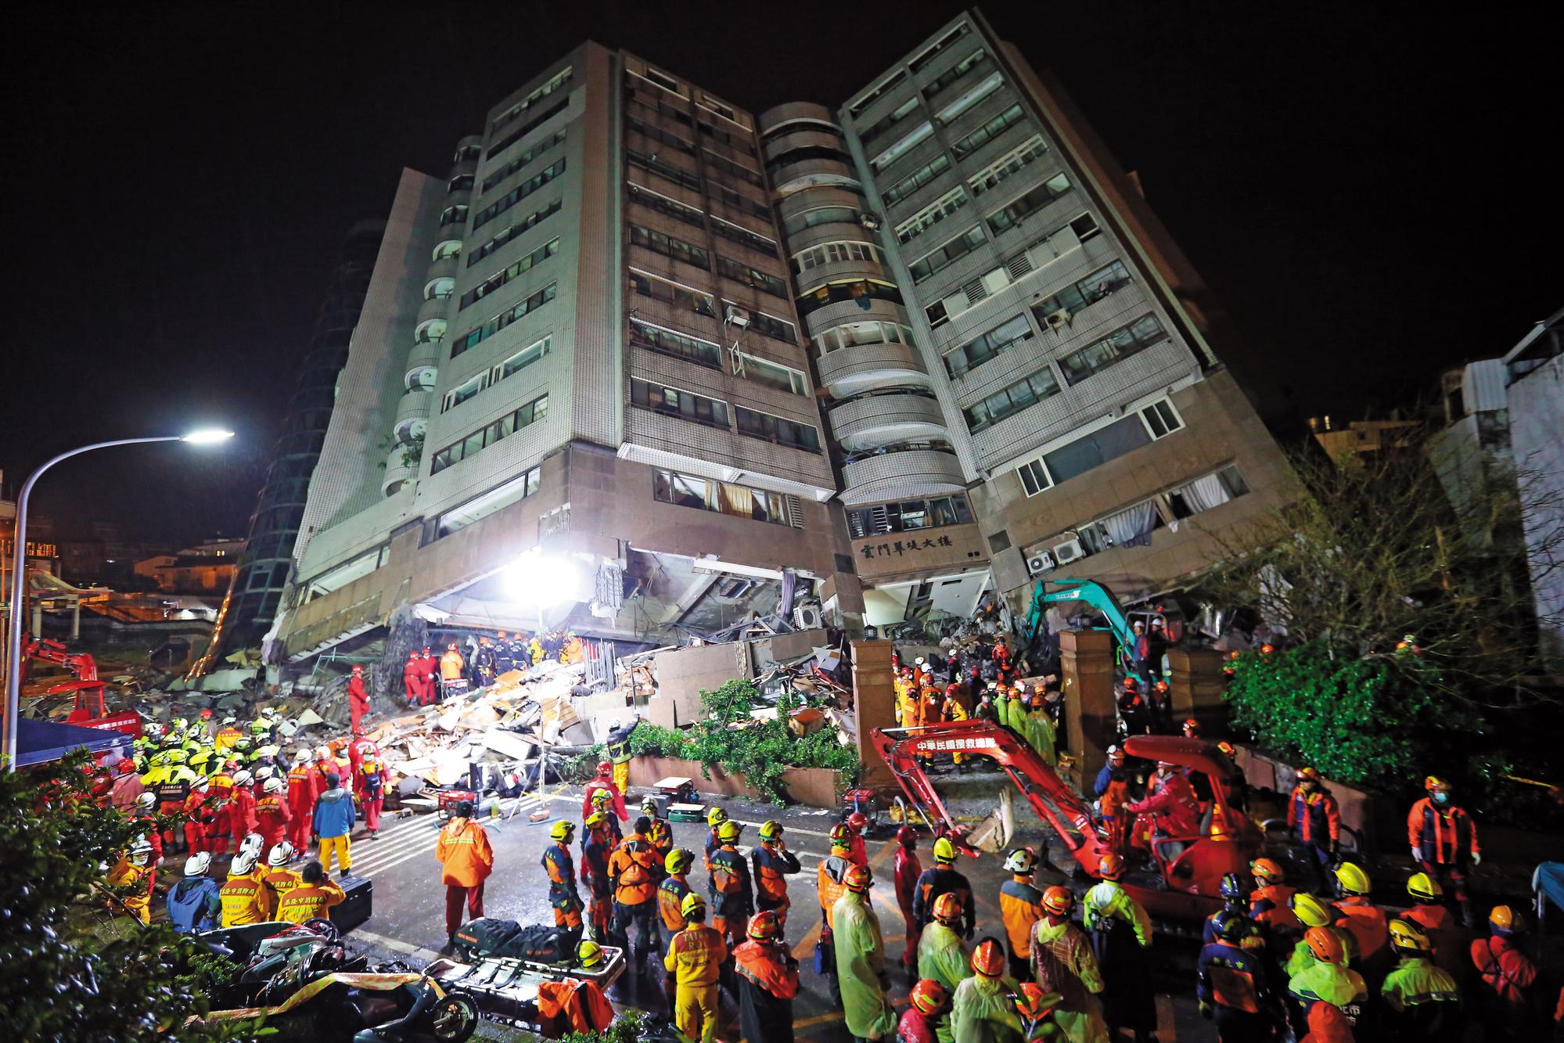
0206花蓮大地震後……

Slide 23
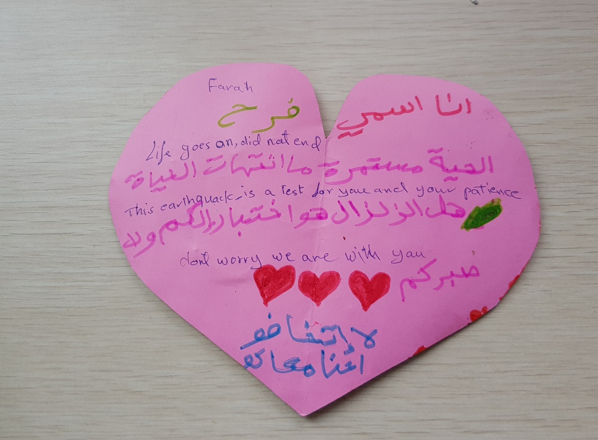
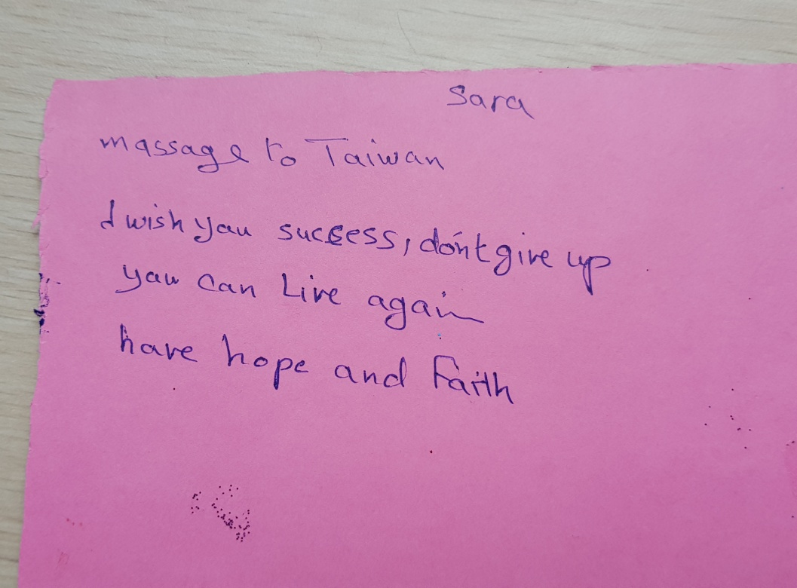
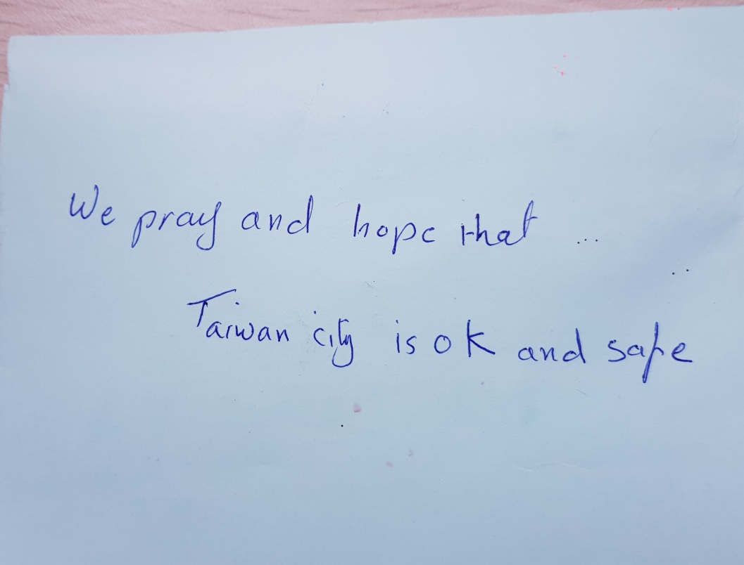
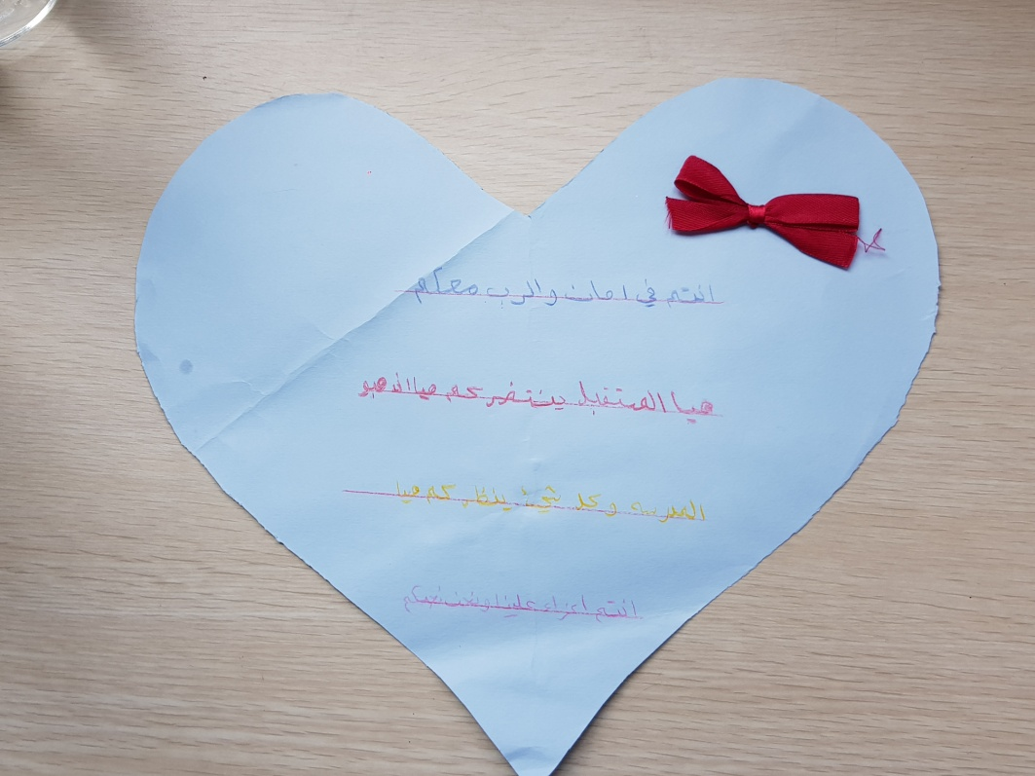
來自難民營馬夫拉克進修學校的祝福

Slide 24
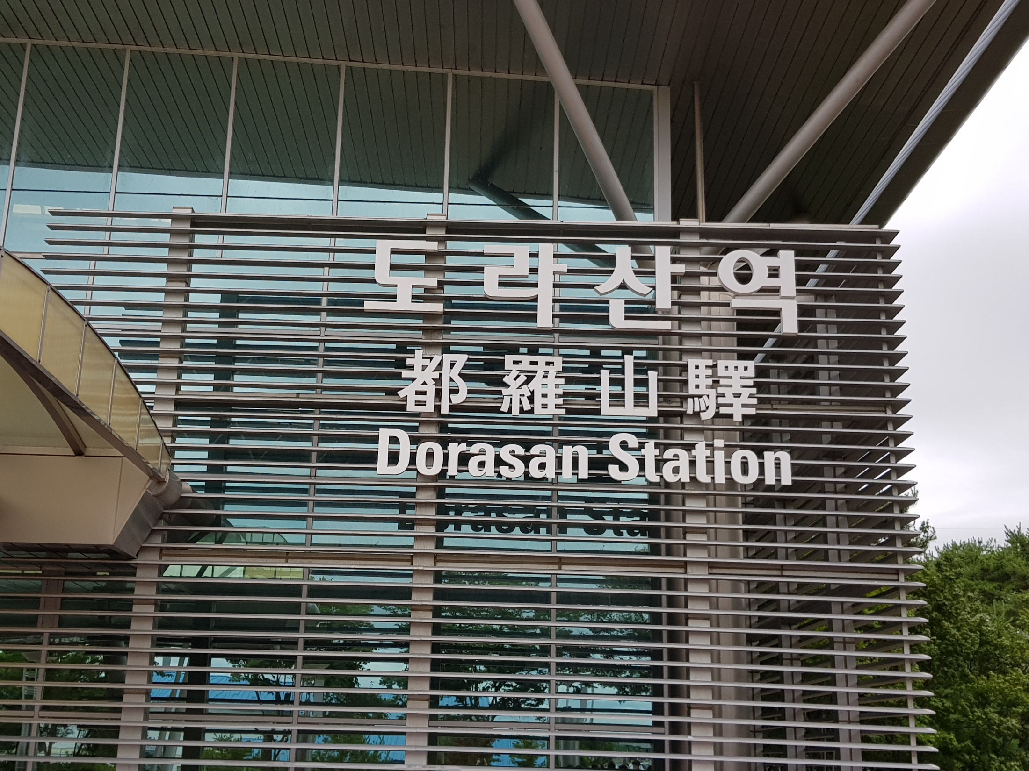
台韓三姊妹校為朝鮮半島和平祈福

Slide 25
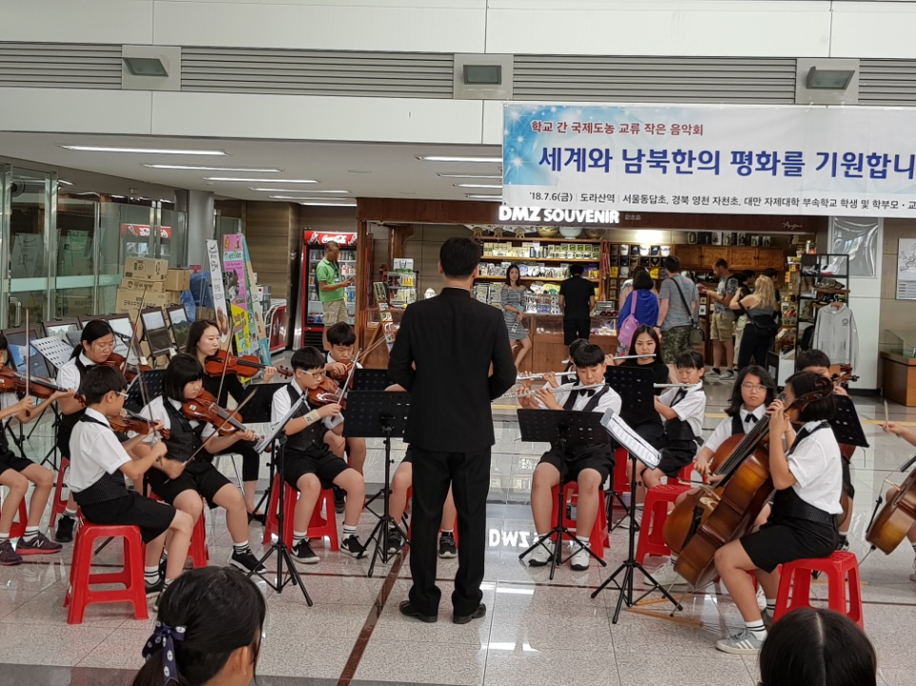
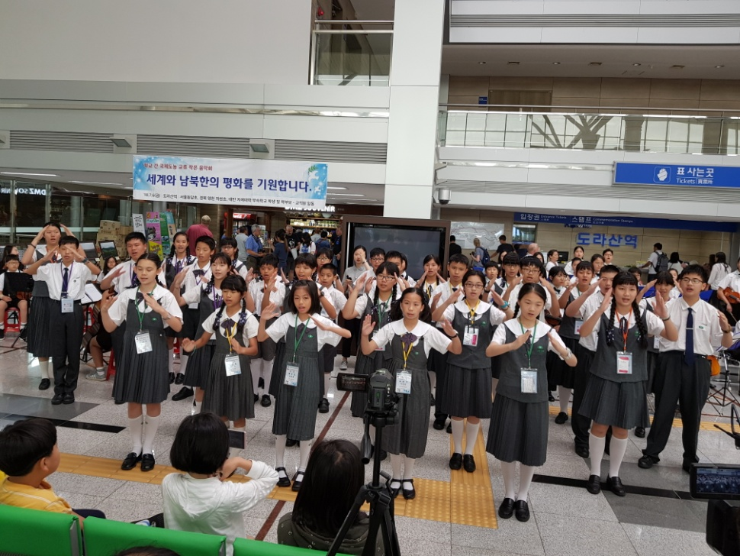
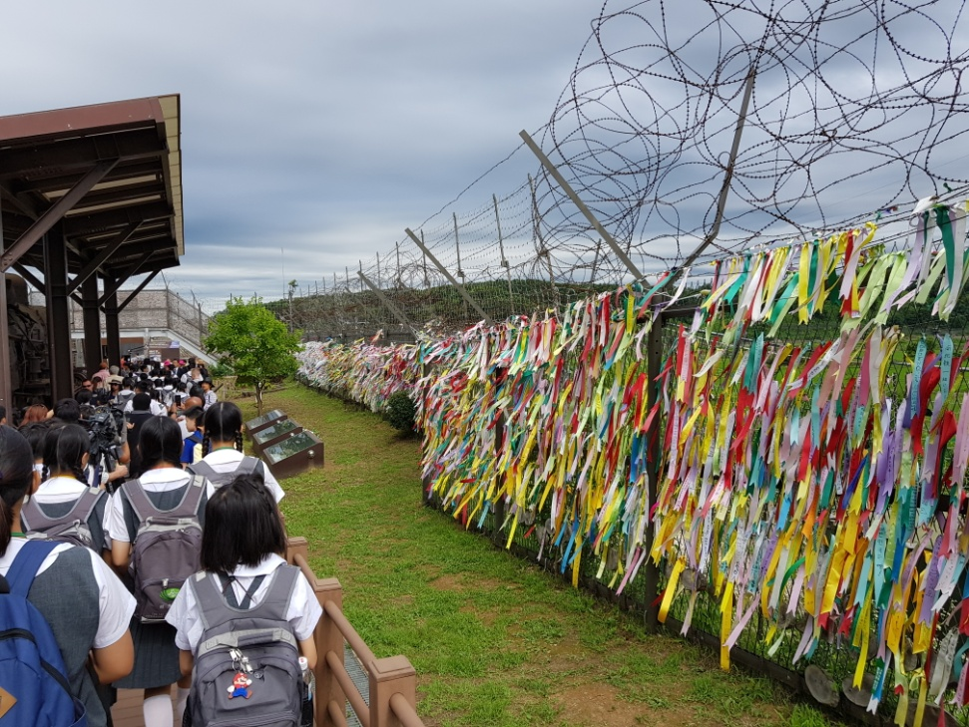
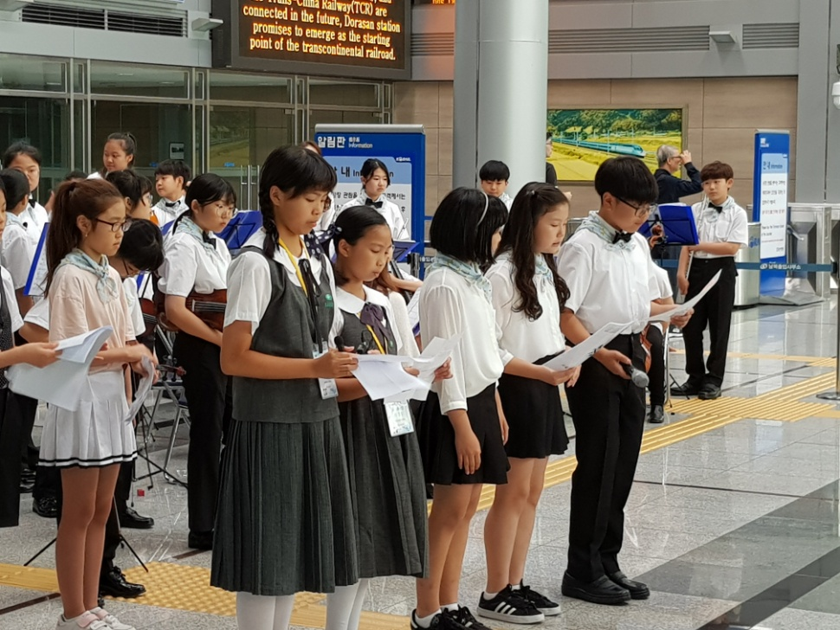

Slide 26
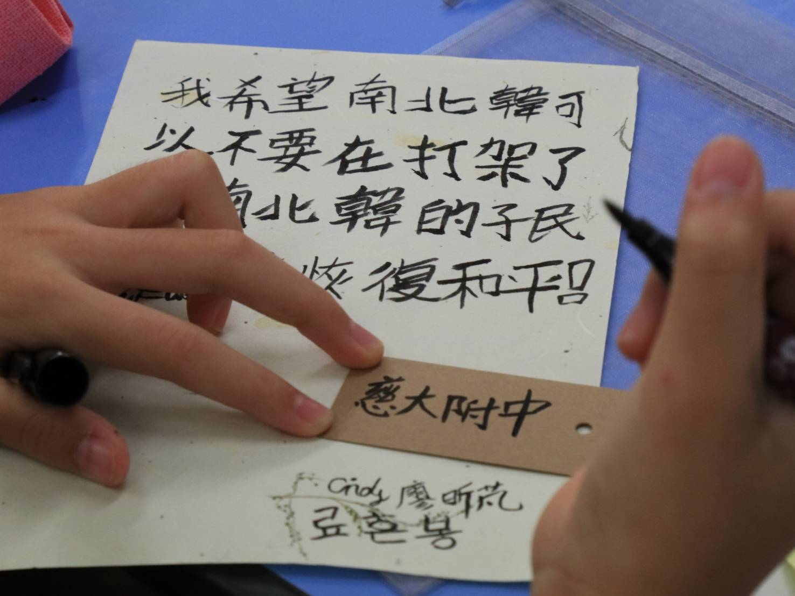

Slide 27
這個實作課程由一念心出發，
從做中學習；
教室延伸到世界其他角落，
持續並影響著……。
We are family.

Slide 28
關心：我們的周遭、我們的世界
觀心：戰亂來自人心不調；
祥和因為人心有愛。
We are family.

Slide 29
這個實作課程的核心就是
愛
We are family.

